Slide 1
ΕΞ ΑΠΟΣΤΑΣΕΩΣ ΕΚΠΑΙΔΕΥΣΗ ΜΑΘΗΤΩΝ/ΜΑΘΗΤΡΙΩΝ ΕΥΑΛΩΤΩΝ ΚΟΙΝΩΝΙΚΩΝ ΟΜΑΔΩΝ
Περιφερειακή Διεύθυνση Π/θμιας & Δ/θμιας Εκπ/σης Θεσσαλίας
Περιφερειακό Κέντρο Εκπαιδευτικού Σχεδιασμού (ΠΕ.Κ.Ε.Σ.)
Βασίλειος Κωτούλας
Οργανωτικός Συντονιστής
ΠΕ.Κ.Ε.Σ. Θεσσαλίας
vaskotoulas@gmail.com

Slide 2
Εξ αποστάσεως: οι στόχοι
Εμπλοκή των παιδιών σε δραστηριότητες μαθησιακού χαρακτήρα με τη χρήση ψηφιακών εργαλείων που θα επιτρέψουν την εξ αποστάσεως διδασκαλία και επικοινωνία μεταξύ εκπαιδευτικών μαθητών.
Στις ιδιαίτερες συνθήκες που βιώνουμε, η εξ αποστάσεως διδασκαλία φαίνεται πως αποτελεί το πλέον πρόσφορο εργαλείο για να διατηρήσουν οι μαθητές και οι εκπαιδευτικοί την επαφή τους με την εκπαιδευτική διαδικασία.
Στόχος δεν είναι η κάλυψη της διδακτέας ύλης, αλλά η συνέχιση της επαφής των μαθητών με τη μαθησιακή διαδικασία.

Slide 3
Ποσο ευκολο είναι κάποιο παιδί να μάθει μια ξένη γλώσσα;
Δεν μπορεί να αποκλειστεί ή να περιοριστεί μια φυσική διαδικασία όπως η μάθηση, όμως...

Slide 4
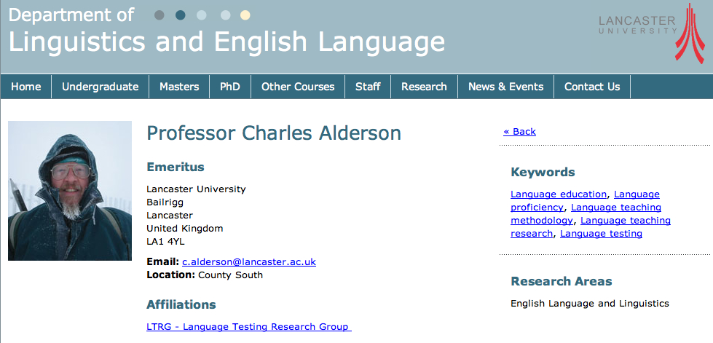
Οι δυσκολίες στο χειρισμό της γραπτής μορφής μιας ξένης γλώσσας οφείλονται σε δυσκολίες στο χειρισμό της γραπτής μορφής της πρώτης (της μητρικής δηλαδή) γλώσσας. Επαρκείς «αναγνώστες» της L1 προσδοκάται να εξελιχθούν σε επαρκείς «αναγνώστες» της L2.
Εναλλακτικά, η κακή «ανάγνωση» σε μια δεύτερη γλώσσα είναι αποτέλεσμα «ανεπαρκούς γνώσης της γλώσσας-στόχου (δηλαδή της μητρικής)» (σελ. 4).
Alderson, (1985)
Σε ποιο βαθμό οι δυσκολίες στην εκμάθηση μιας δεύτερης γλώσσας οφείλονται σε δυσκολίες στο χειρισμό του γραπτού λόγου ή σε δυσκολίες της γλώσσας καθαυτής;

Slide 5
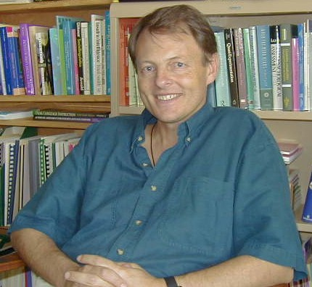
Cummins (1983, 1984)
Cummins & Swain (1986)
Μοντέλο Κοινής Υποκείμενης Επάρκειας (Common Underlying Proficiency)
Βασίζεται στην ιδέα ότι οι «σχετιζόμενες με τον γραμματισμό όψεις της επάρκειας στην L1 και L2 θεωρούνται κοινές ή αλληλοεξαρτώμενες σε πολλές γλώσσες» (σελ. 82). (Υποστηρίζει τη θεώρηση του Alderson) (Baker & deKanter, 1981, Cummins, 1983, 2000, Hakuta, Butler και Witt, 2000).
Η Κοινή Υποκείμενη Επάρκεια αναφέρεται επίσης και ως Αρχή Αλληλεξάρτησης:
Στο βαθμό που η διδασκαλία στην Lx είναι αποτελεσματική στην κατάκτηση της επάρκειας στην Lx, η μεταφορά αυτής της επάρκειας στην Ly θα συμβεί εφόσον υπάρχει επαρκής έκθεση στην Ly (είτε σε σχολείου ή του ευρύτερου περιβάλλοντος) και επαρκή κίνητρα για μάθηση της Ly. (Cummins, 2000, σελ. 29)

Slide 6
Cummins (1983, 1984)
Cummins & Swain (1986)
Cummins (1979, 1980, 1981, 1984): υπάρχουν δύο είδη γλωσσικής επάρκειας που πρέπει να έχει κάποιος:
α) "Βασικές Διαπροσωπικές Επικοινωνιακές Δεξιότητες» (BICS), «η εκδήλωση της γλωσσικής επάρκειας σε καθημερινές επικοινωνιακές καταστάσεις», και
β) «Γνωστική Ακαδημαϊκή Γλωσσική Επάρκεια» (CALP), η γλώσσα της διδασκαλίας και των ακαδημαϊκών κειμένων (σχολικά κείμενα), η οποία έχει γίνει γνωστή και ως «Επάρκεια Ακαδημαϊκής Γλώσσας».

Slide 7
Cummins J. (2000): Θεώρηση επιπέδων / Υπόθεση ορίων
Cummins (1979) «... γνωστικά και ακαδημαϊκά οφέλη της διγλωσσίας μπορεί να επιτευχθούν μόνο βάσει επαρκούς ανάπτυξης της μητρικής γλώσσας (L1)»(σελ. 222).
«Η υπόθεση των ορίων δέχεται ότι τα κέρδη από τη διγλωσσία θα μπορούσαν να επηρεάσουν θετικά τη γνωστική ανάπτυξη όταν το παιδί θα έχει συμπληρώσει ένα ορισμένο ελάχιστο όριο ή επίπεδο επάρκειας σε μια δεύτερη γλώσσα» (σελ. 229).
Ο Cummins, επίσης, μίλησε για κατώτερο και ανώτατο όριο. Στην ουσία, το κατώτερο όριο ορίζει τη δυνατότητα ανάπτυξης διαπροσωπικής επικοινωνίας, ενώ το ανώτερο όριο ορίζει τη δυνατότητα εμπλοκής σε σύνθετες μαθησιακές διαδικασίες που απαιτούν σύνθετη γνωστικά γλώσσα.

Slide 8

Edelsky Carole (Edelsky, C., Hudelson, S., Flores, B., Barkin, F., Altwerger, J., & Jilbert,
K. 1983).
Πρόβλημα αυγού και κότας;
«Ο ορισμός της Γνωστικής Ακαδημαϊκής Γλωσσικής Επάρκειας είναι η ικανότητα κάποιος να κάνει αυτό που πολλά σχολεία, δυστυχώς, ορίζουν ως επίτευξη. Ο ορισμός «του σχολείου», είναι πως η Γνωστική Ακαδημαϊκή Γλωσσική Επάρκεια συχνά ισοδυναμεί με επίδοση σε τυποποιημένες δοκιμασίες. Αυτό που εξηγεί τις επιδόσεις στις δοκιμασίες είναι η Γνωστική Ακαδημαϊκή Γλωσσική Επάρκεια. Αυτή η κυκλικότητα δύσκολα διαφωτίζει.» (σελ. 8)

Slide 9
Σε τι μπορεί να διαφέρει η εκμάθηση της δεύτερης από την εκμάθηση της μητρικής γλώσσας;
Άκουσμα ανοίκειο.
Δυσκολία στην παραγωγή λέξεων / εφαρμογή καταλήξεων για να παραχθούν λέξεις.
Ιδιωματισμοί / ομιλία του δρόμου
Δυσκολία στη λειτουργική χρήση της γλώσσας
Ορθογραφικές ιδιαιτερότητες της νέας γλώσσας
Επιτονισμός
Γέφυρες συγκρίσεων των δομών (σύνταξη, ορθογραφία) της μητρικής με την ξένη γλώσσα

Slide 10
Προγραμματισμός ενεργειών
Λιοναράκης, Αντώνης (03/04/2020):
«Αγάπη – τρυφερότητα – χιούμορ - ασφάλεια»

Slide 11
Πρόταση Προγραμματισμού ενεργειών – γενική οργάνωση
Η πρόταση του ΠΕ.Κ.Ε.Σ. είναι ένα μεικτό μοντέλο σύγχρονης & ασύγχρονης τηλεκπαίδευσης: Σύγχρονη – Ασύγχρονη – Σύγχρονη
Στην πρώτη σύγχρονη τηλεκπαίδευση ο/η εκπαιδευτικός ανακοινώνει το θέμα της εβδομάδας και θυμίζει στα παιδιά όσα έχουν διδαχθεί πάνω σε αυτό. Περιγράφει τις εργασίες που θα αναρτηθούν και τι πρέπει να κάνουν τα παιδιά (Ενδ. αυτή θα μπορούσε να γίνει ημέρα Δευτέρα).
Στην e-class αναρτώνται οι εργασίες και τα παιδιά ενημερώνονται για τον χρόνο που τους δίνεται για να τις ολοκληρώσουν.
Ορίζεται ενδιάμεση επικοινωνία για την περίπτωση που υπάρχουν απορίες για την αντιμετώπισή τους (Ενδ. αυτή θα μπορούσε να γίνει ημέρα Τετάρτη).
Στη δεύτερη σύγχρονη τηλεκπαίδευση ο/η εκπαιδευτικός δίνει ανατροφοδότηση πάνω στην εργασία (Ενδ. αυτή θα μπορούσε να γίνει ημέρα Παρασκευή).

Slide 12
Τι μπορεί να αναρτηθεί σε μια ηλεκτρονική τάξη;
Η απόφαση είναι καθαρά δική σας και φυσικά εξαρτάται απόλυτα από τις δυνατότητες των μαθητών/τριών σας καθώς και από ό,τι έχετε διδάξει.
Μαθησιακές ενέργειες σε αλληλουχία που να οδηγούν στην ολοκλήρωση έργου – webquest ή ηλεκτρονικό σχέδιο εργασίας.
  Κείμενα που προτείνετε να διαβαστούν (πρέπει να αναρτήστε το ίδιο το κείμενο)
  Επίσκεψη σε συγκεκριμένες ιστοσελίδες (δίνετε τις διευθύνσεις και ορίζετε τις ενέργειες που θα αναπτυχθούν κατά την επίσκεψη)
  Πολυμεσικό υλικό (βίντεο που είναι αναρτημένα στο youtube και επίσης ορίζετε τις ενέργειες που πρέπει να αναπτυχθούν)
Δημιουργικές ενέργειες έξω από τον η/υ, όπως η ανάγνωση ενός βιβλίου, η δημιουργική μαγειρική, το ξεφύλλισμα άλμπουμ φωτογραφιών, η δημιουργία καλλιτεχνιών κτλ.
  Προτάσεις προς τους γονείς για ενέργειες που μπορούν να αναπτύξουν με τα παιδιά τους – στη μαγνητοσκόπηση του σεμιναρίου προς τις/τους νηπιαγωγούς θα ακούσετε πολλές δημιουργικές προτάσεις (μπορείτε να τις δείτε και στις παρουσιάσεις που έχουν αναρτηθεί στις ιστοσελίδες ΠΕ.Κ.Ε.Σ. και Π.Δ.Ε. Θεσσαλίας.

Slide 13
Προγραμματισμός ενεργειών – πιο ειδικά
Το έργο που προτείνεται για να ολοκληρωθεί στη διάρκεια μιας εβδομάδας, πρέπει να μοιραστεί στις ημέρες της εβδομάδας.
Προτείνουμε κάθε εβδομάδα να οργανώνεται η εξ αποστάσεως εκπαίδευση σε δύο ενότητες, μία που να εστιάζει στις δεξιότητες επικοινωνίας και μία σε πιο σύνθετα γνωστικά έργα.

Slide 14
Προγραμματισμός ενεργειών – και πιο ειδικά
Η οργάνωση των δραστηριοτήτων στην εξ αποστάσεως γίνεται με τέτοιον τρόπο ώστε ο/η μαθητής/μαθήτρια να κατευθυνθεί στην ανακάλυψη της πληροφορίας.
Βοηθούμε, υποστηρίζουμε, κατευθύνουμε τους/τις μαθητές/μαθήτριές μας να αποκτήσουν δεξιότητες…
  Διαχείρισης χρόνου (πρέπει να διαχειριστούν τις δραστηριότητες που προτείνουμε σε συγκεκριμένο χρόνο)
  Μελέτης που οδηγεί στην απάντηση ενός ερωτήματος (το ερώτημα τίθεται στην έναρξη της εβδομάδας μελέτης και οι δραστηριότητες κατευθύνουν στην απάντησή του – οι ενέργειες μπορεί να περιλαμβάνουν α) μελέτη κειμένων, β) επίσκεψη σε ιστοσελίδες και καταγραφή πληροφοριών, γ) παρακολούθηση βίντεο, δ) δημιουργία διαγραμμάτων και, ε) διατύπωση άποψης)
  Μαθαίνουν πώς να μαθαίνουν (διδασκαλία στρατηγικών) – (οι στρατηγικές διδάσκονται σε συνθήκες σύγχρονης και εξασκούνται σε συνθήκες ασύγχρονης τηλεκπαίδευσης)

Slide 15
Μπορεί να αναπτυχθεί διδασκαλία εξ αποστάσεως για τη διδασκαλία της δεύτερης γλώσσας;
http://www.xanthi.ilsp.gr/filog/ - Φιλογλωσσία: Σειρά μαθημάτων που εστιάζουν στη διαπροσωπική επικοινωνία. Απαιτούν γνώση αγγλικής γλώσσας. Περιλαμβάνουν και δραστηριότητες για τη διδασκαλία βασικών στοιχείων της μορφοσύνταξης της ελληνικής γλώσσας.
http://pekesthess.sites.sch.gr/index.php/school-work/geniko-ekpaideftiko-yliko/89-diapolitismiki-ekpaidefsi - Καταγραφή των ιστοσελίδων που το υλικό τους μπορεί να σας βοηθήσει στην δημιουργία των μαθημάτων σας.

Slide 16
e-mail: pekes@thess.pde.sch.gr
Δικτυακός τόπος: http://pekesthess.sites.sch.gr

